Slide 1
LESSON3Dates and Time
第三课：时间shíjiān
夏千舒 XIA,Qianshu

Slide 2
DIALOGUE I
01

Slide 3

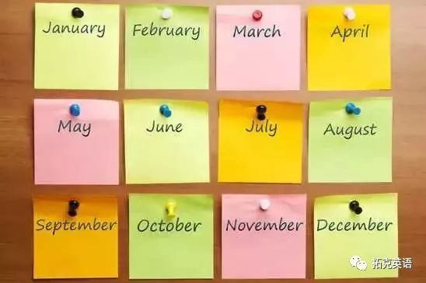


yīyuè
一月
èryuè
二月
sānyuè
三月
sìyuè
四月
wŭyuè
五月
liùyuè
六月
qīyuè
七月
bāyuè
八月
jiŭyuè
九月
shíyuè
十月
shíyīyuè
十一月
shíèryuè
十二月

Slide 4

shēngrì
生日
n birthday
zhù nǐ shēng rì kuài lè
祝你生日快乐

Slide 5
九月十二号
jiǔ yuè shí èr hào
September 12

Slide 6
A：你的生日是几月几号？
B： ，你呢？
A： 。
Nǐ de shēng rì shì jǐ yuè jǐ hào

Slide 7
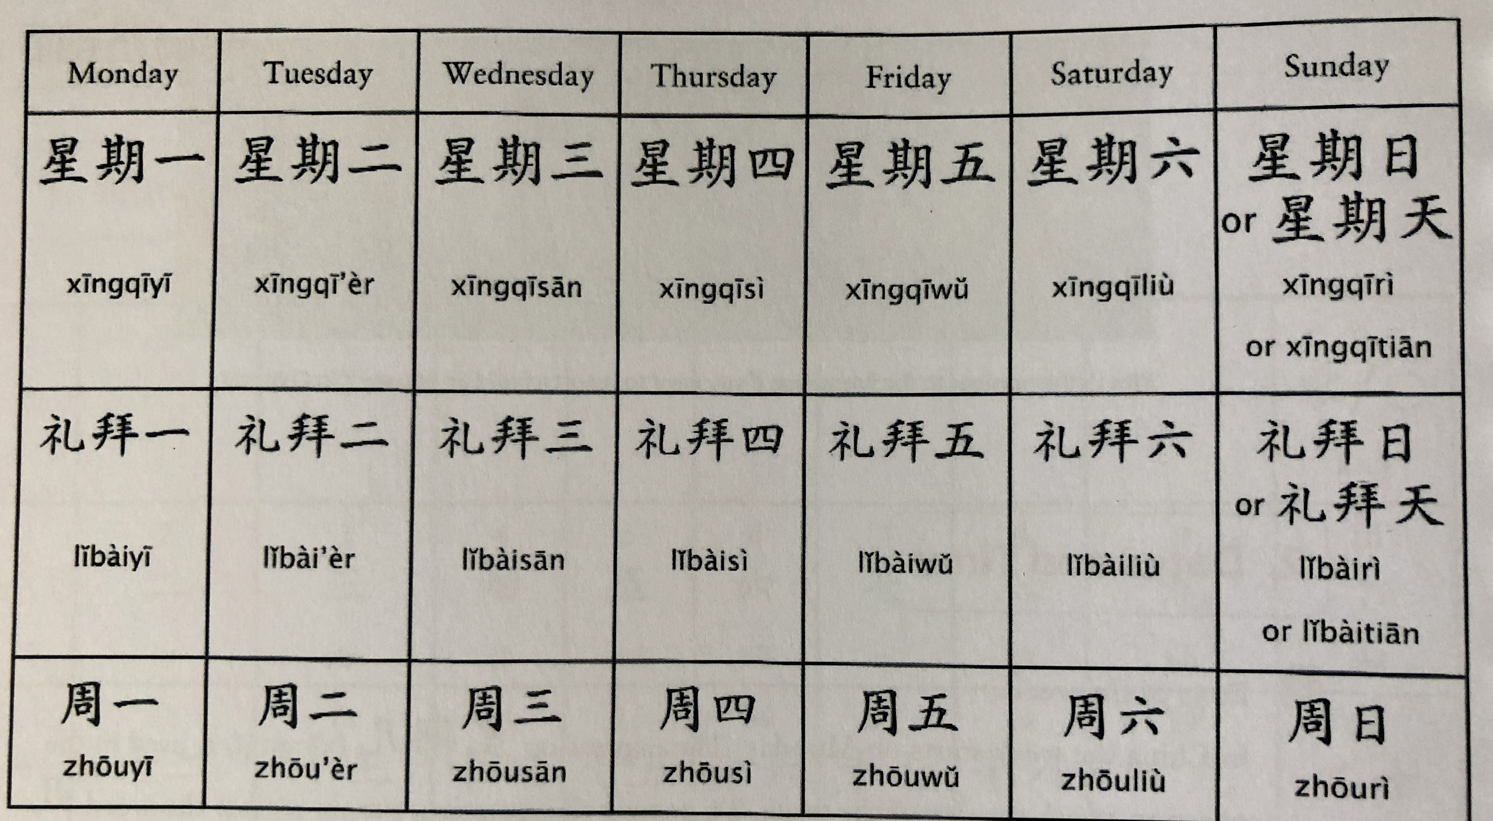
xīngqī
星期
n week

Slide 8
jīntiān shì xīngqī jǐ？
今天是星期几？What day is today?
jīntiān
今天（Today）： 。
zuótiān
昨天（Yesterday）： 。
míngtiān
明天（Tomorrow）： 。

Slide 9
jīnnían
今年
n this year
jīn tiān
今天
Today？

Slide 10

shíbā
suì
十八
岁

Slide 11
nǐ jīn nián duō dà
A：你今年多大？
B： ，你呢？
A： 。

Slide 12
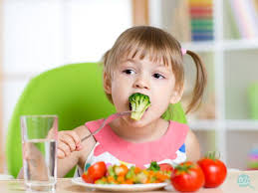
chī
fàn
吃
饭
V to eat
N meal;cooked）rice

Slide 13

xièxiè
谢谢
v to thank

Slide 14
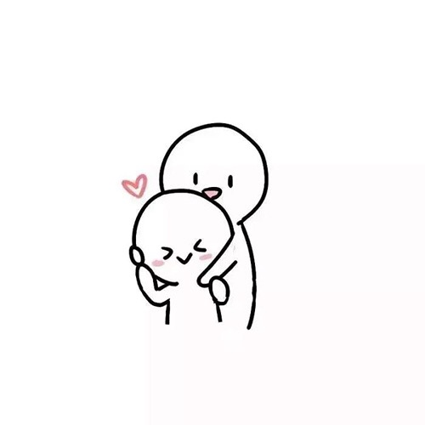
xǐhuān
喜欢
v to like

Slide 15
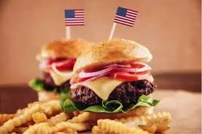
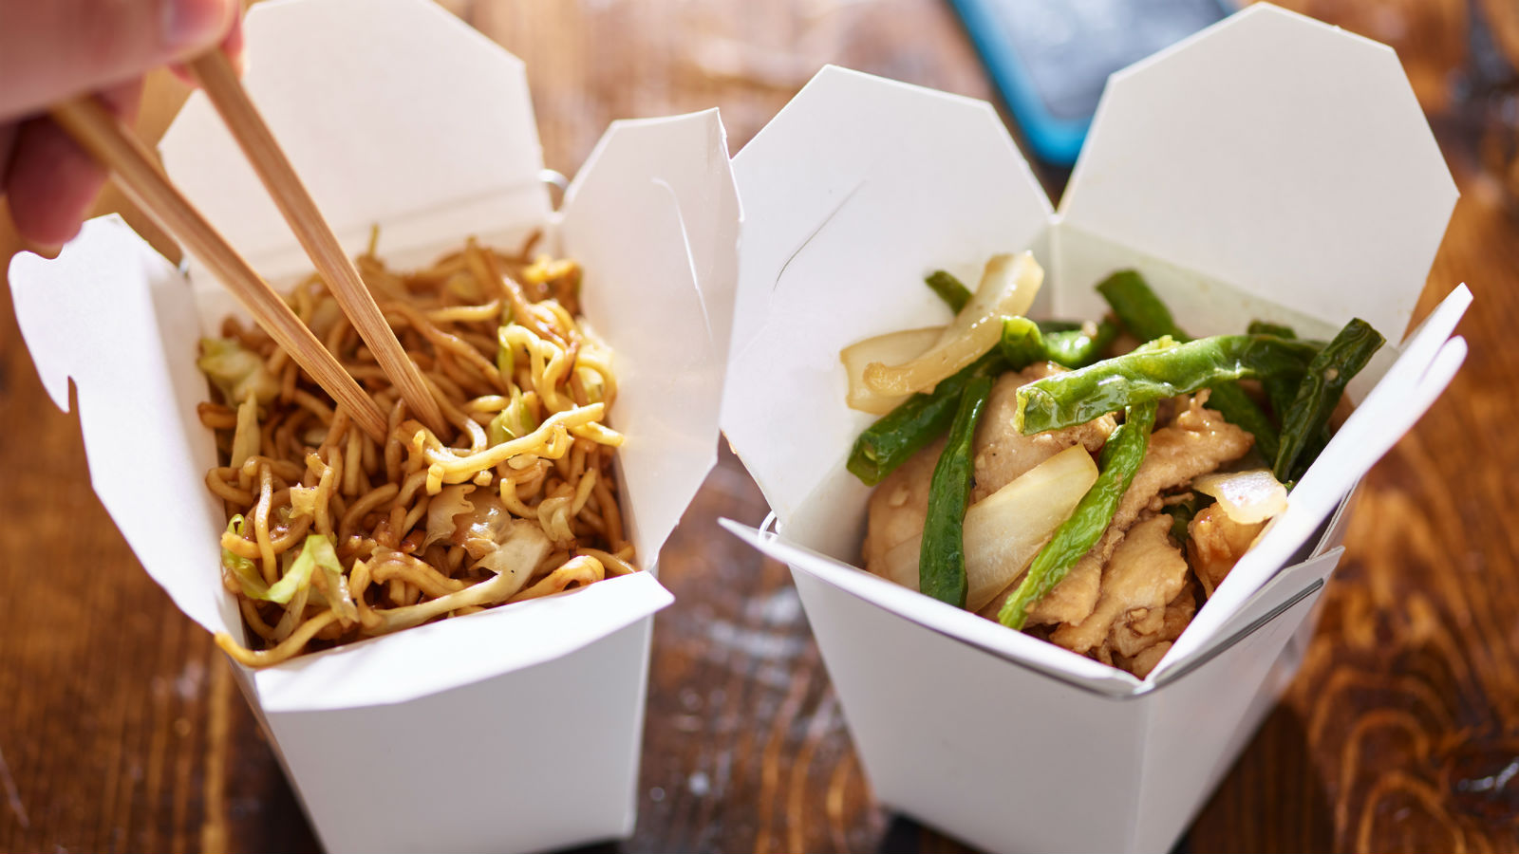
Nǐ xǐhuān shén me cài ？
cài
A：你喜欢什么菜？
B： .
菜
n dishes，cuisine
měiguó cài
美国菜
zhōngguó cài
中国菜

Slide 16
háishì
还是
conj or

Slide 17
kěshì
可是
conj but

Slide 18

wǎnshang
晚上
t／n evening；night

Slide 19
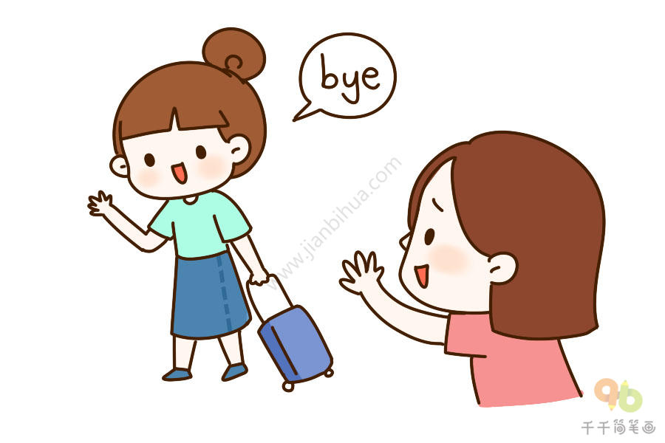
WORDS
zàijiàn
再见
V goodbye；see you again

Slide 20
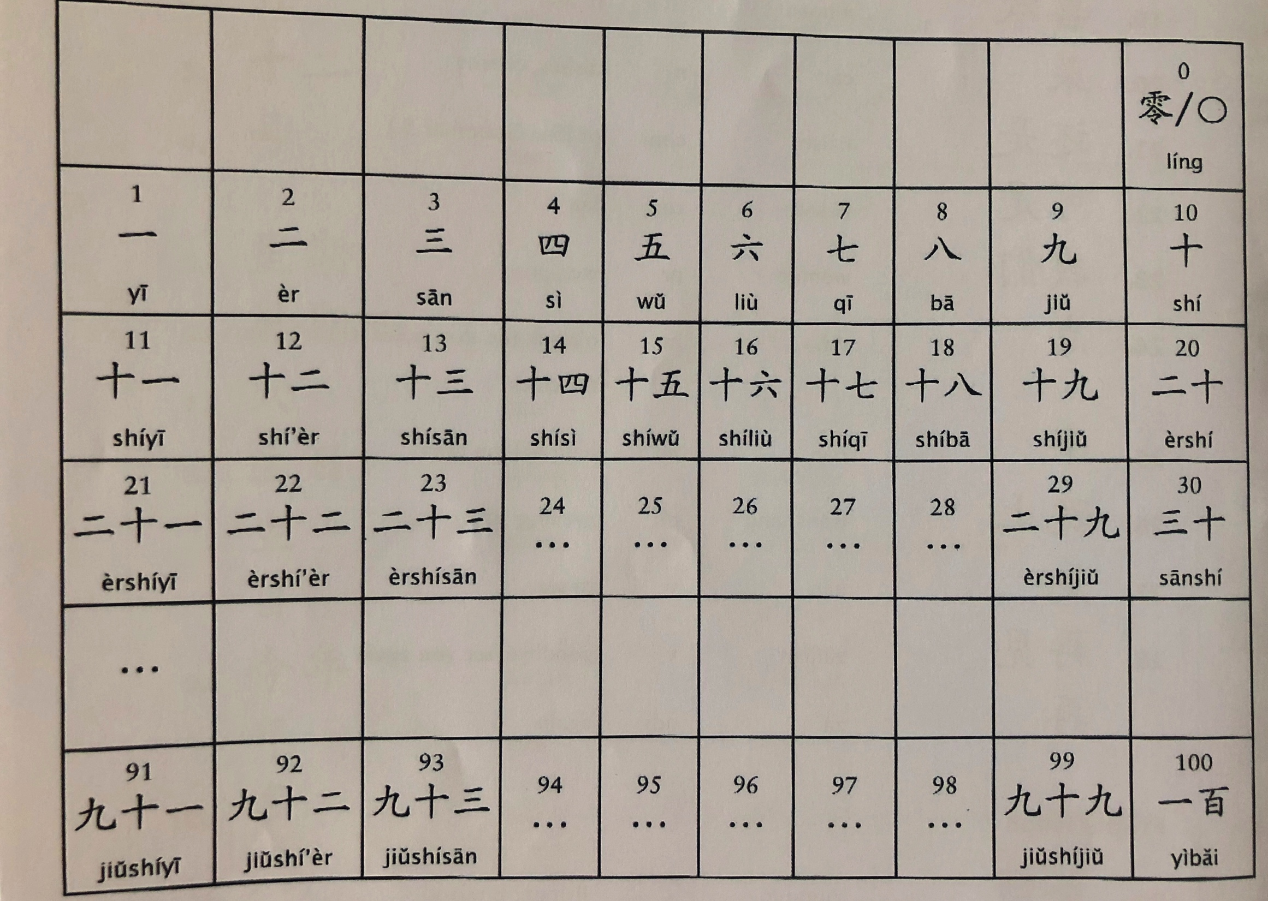

Slide 21

Nǐ de shǒu jī hào mǎ shì duō shǎo
Q：你的手机号码多少？
what is your phone number?

Slide 22
Days of the month：
In spoken Chinese 号（hào，number）is used to refer to the days of the months. However, in written Chinese 日（rì，day）is always used.
EXAMPLE:
February 5 (spoken)： 二月五号 èryuèwŭhào
February 5 (written)： 二月五日 èryuèwŭrì
September 22 September 18
September 24
September 5
June 12
June 14
June 18
June 6
February 16
February 15
February 18
February 1

Slide 23
jīntiān shì jǐ yuè jǐ hào
今天是几月几号？What is the date today ?
jīntiān
今天（Today）： 。
zuótiān
昨天（Yesterday）： 。
míngtiān
明天（Tomorrow）： 。

Slide 24
Year：
年(nían,year)always follows the numbers referring to a year.
EXAMPLE:
一七八六年 yī qī bā liù nián
二〇一五年 èr líng yī wŭ nián
1994
1995
1996
1997
2017
2018
2019
2020
2004
1991
1999
2006

Slide 25
chūshēng rìqī
出生日期： 年 月 日
Date of birth
1994
8
1

Slide 26
Word order for dates:
year | month | day | day of the week
＊年 nián | ＊月 yuè | ＊号／日 hào／rì | 星期＊ xīngqī
EXAMPLE：Tuesday，October 8，2019
èr líng yī jiǔ nián shíyuè bā hào ／rì xīngqīèr
二〇一九年 十月八号／日 星期二

Slide 27
year | month | day | day of the week
＊年 nián | ＊月 yuè | ＊号／日 hào／rì | 星期＊ xīngqī
Sunday,June 8,2019
Thursday,May 3,2019
Friday,October 25,2019
Wednesday,Novmber 20,2019
Sunday,December29,2019
Wednesday,January1,2020
Friday,February 1,2019
Saturday,August 10,2019
Tuesday,September 18,2018
Wednesday,February 28,2018
Monday,July 1,2019

Slide 28
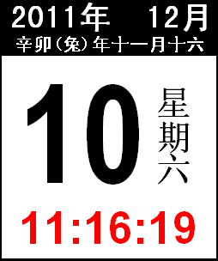
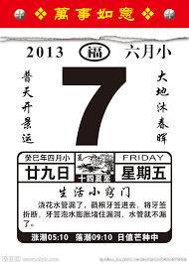
1.The date on this calendar is
2.The day of the week is
3. Next month is
4.The day after tomorrow is a

Slide 29
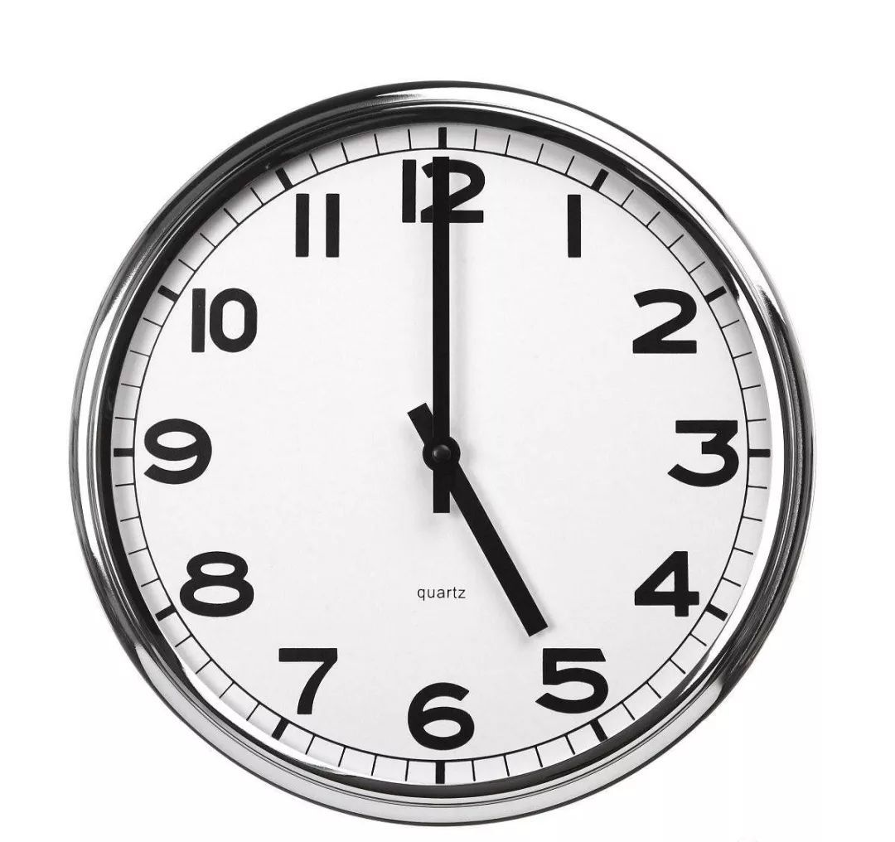
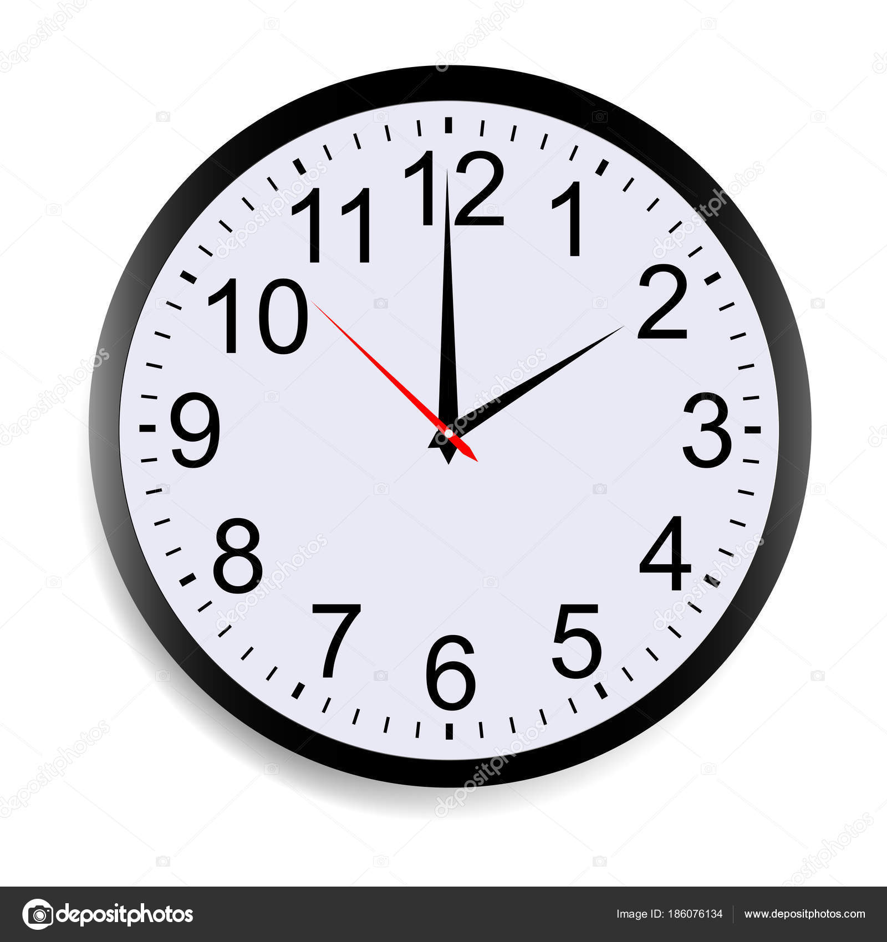
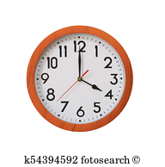
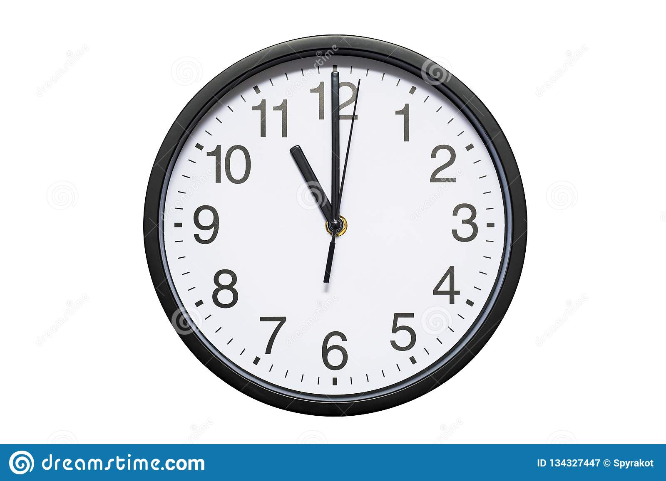
Telling time：
These terms are used to tell time ：点／点钟（diăn／diănzhōng，o’clock）,半（bàn，half hour），刻（kè, quarter hour),and分（fēn，minute）
A：HOUR 点／点钟
wǒ men jǐ diǎn jiàn ？
A：我们几点见？
B： 。
wǒ men wǔ diǎn jiàn
我们五点见

Slide 30
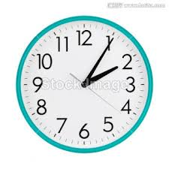
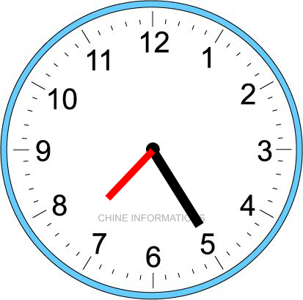
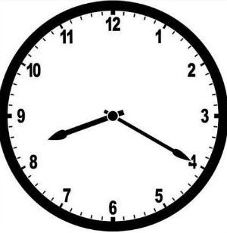
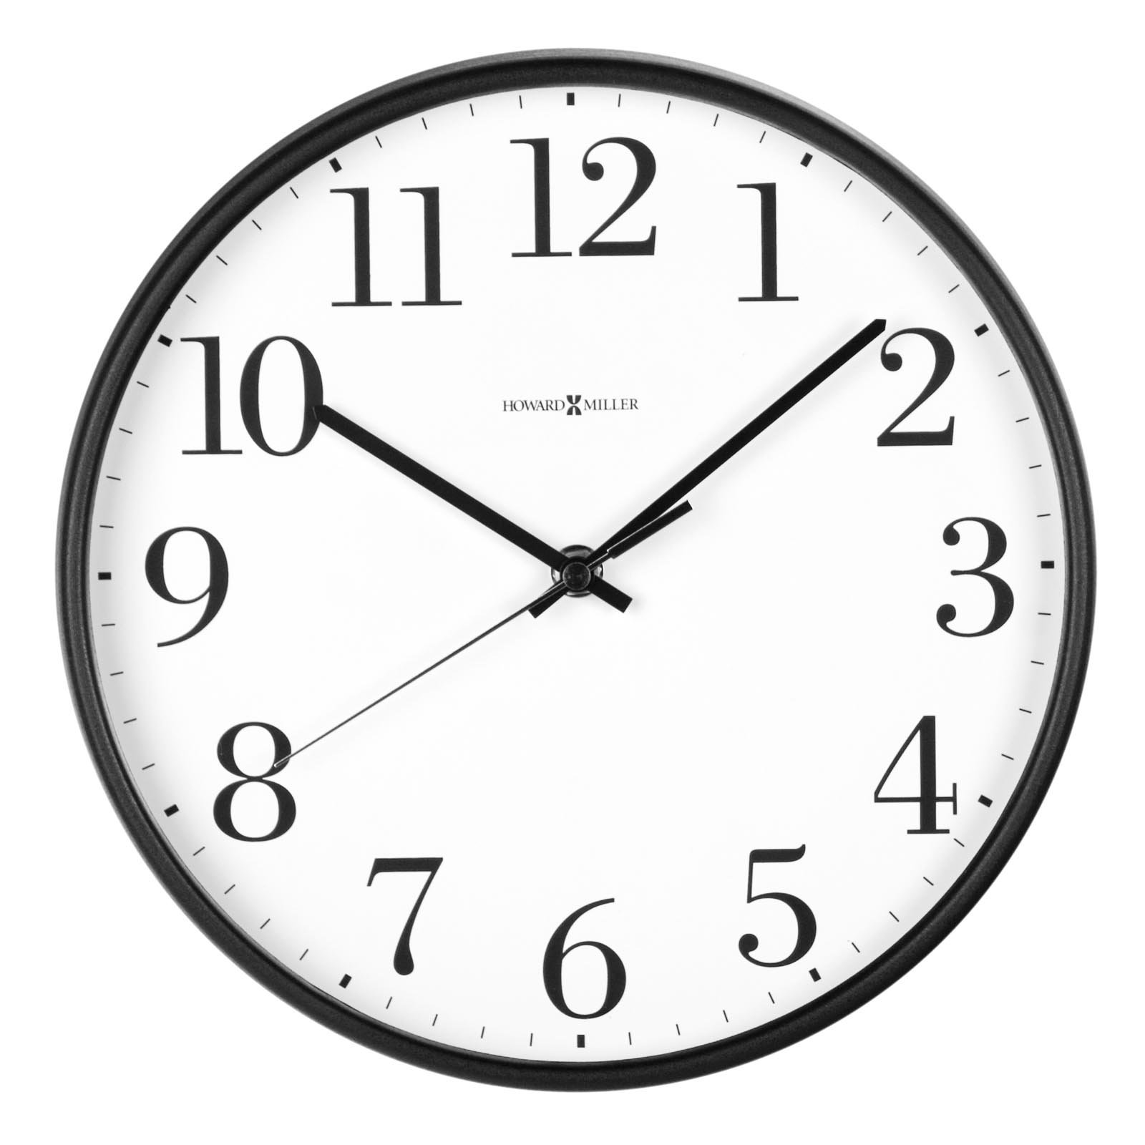
Telling time：
These terms are used to tell time ：点／点钟（diăn／diănzhōng，o’clock）,半（bàn，half hour），刻（kè, quarter hour),and分（fēn，minute）
B:MINUTE 分
wǒ men jǐ diǎn jiàn ？
A：我们几点见？
B： 。
wǒ men qī diǎn èr shí wǔ fēn jiàn
我们七点二十五分见
两点零／〇五（分）
十点零／〇八（分）

Slide 31
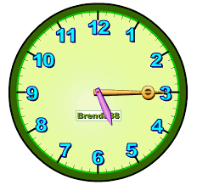
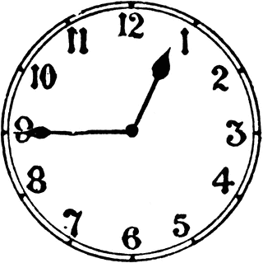
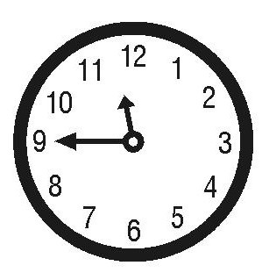
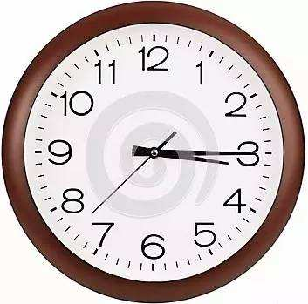
Telling time：
These terms are used to tell time ：点／点钟（diăn／diănzhōng，o’clock）,半（bàn，half hour），刻（kè, quarter hour),and分（fēn，minute）
C:QUARTER HOUR 刻
wǒ men jǐ diǎn jiàn ？
A：我们几点见？
B： 。
wǒ men wǔ diǎn yí kè jiàn
我们五点一刻见。

Slide 32
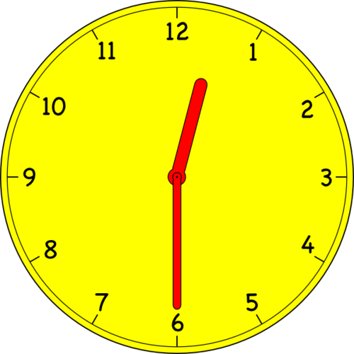
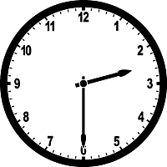
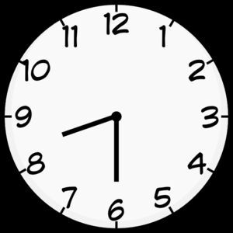
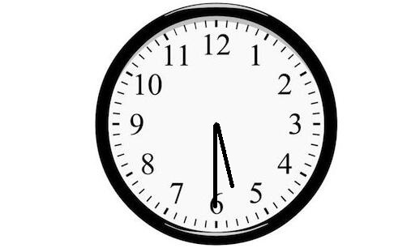
Telling time：
These terms are used to tell time ：点／点钟（diăn／diănzhōng，o’clock）,半（bàn，half hour），刻（kè, quarter hour),and分（fēn，minute）
D:HALF HOUR 半
wǒ men jǐ diǎn jiàn ？
A：我们几点见？
B： 。
wǒ men shí èr diǎn bàn jiàn。
我们十二点半见。

Slide 33
Telling time：
These terms are used to tell time ：点／点钟（diăn／diănzhōng，o’clock）,半（bàn，half hour），刻（kè, quarter hour),and分（fēn，minute）
E:EVENINGTIME
wǒ men jǐ diǎn jiàn ？
A：我们几点见？
B： 。
7:00p.m | 晚上七点（钟） | wǎn shàng qī diǎn zhōng
8:05p.m
9:15p.m
10:30pm
11:45pm
wǒ men wǎn shàng qī diǎn jiàn
我们晚上七点见。
wǎn shàng bā diǎn líng wǔ fēn
晚上八点零／〇五（分）
wǎn shàng jiǔ diǎn yí kè
晚上九点一刻
wǎn shàng shí diǎn bàn
晚上十点半
晚上十一点三刻
wǎn shàng shí yī diǎn sān kè

Slide 34
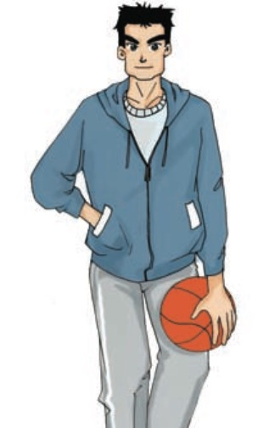
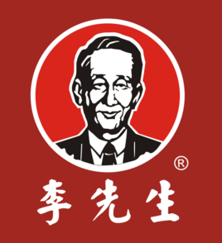
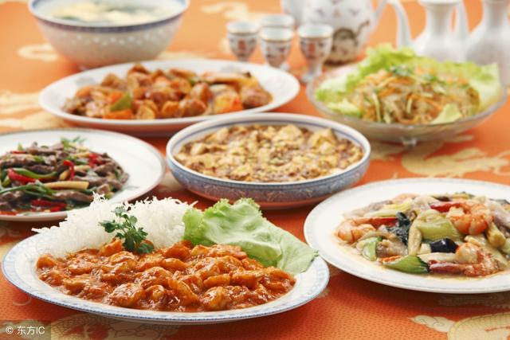
The sentence structure of 我请你吃饭（Wŏ qĭng nĭ chī fàn，I will treat you to dinner ）你（nĭ,you ）is the object of the verb 请（qĭng, to treat）as well as the the subject of the second verb 吃（chī, to eat）
Wŏ qĭng nĭ chī fàn
Example: 我请你吃饭。
jīntiān wǎnshàng
qǐng
chī
吃
请
今天晚上
jīntiān wǎnshàng Lǐ xiānshēng qǐng Wángpéng chī Zhōngguó cài
今天晚上李先生请王朋吃中国菜

Slide 35
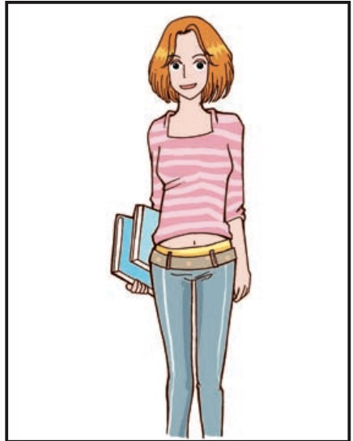
míng tiān
明天
wáng péng
王朋
lǐ yǒu
李友
měi guó cài
美国菜
Míng tiān Wángpéng qǐng Lǐyǒu chī Měiguó cài
明天王朋请李友吃美国菜。
。

Slide 36



Alternative Questions：
The structure （是）…还是（shì…háishì, …or…）is used to form an alternative question. If there is another verb used in the predicate, the first 是 often can be omitted.
Example：
Nǐ zhōng guó
1.你 中国人，
Nǐ zhōng guó
2.你 美国人， ？ ?

Slide 37
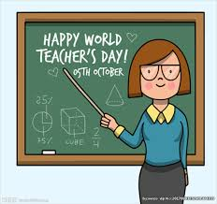

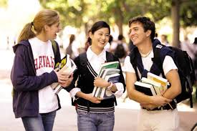
nǐ jiě jiě zhōngguórén
3.你姐姐 美国人，
Nǐ zhōngguóré
4.你 美国人，
Nǐ zhōngguórén
5.你 美国人，

Slide 38
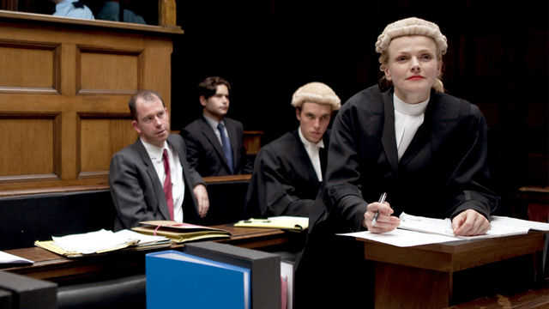



Nǐ māma zhōngguórén
7.你妈妈 美国人，
Nǐ bàba zhōngguóré
8.你爸爸 美国人，
Nǐ xǐhuān
9.你喜欢

Slide 39
Nǐ de shēn rì shì jǐ yuè jǐ hào?
Nǐ jīnnián duō dà ？
A：你今年多大？
B： ，你呢？
A： 。
A：你的生日是几月几号？
B： ，你呢？
A： 。
Nǐ xǐhuān chī Měiguó cài háishì Zhōngguó cài
Xiànzài jǐdiǎn ？
A：你喜欢吃美国菜还是中国菜？
B： ，你呢？
A： 。
A：现在几点？
B： 。
jīntiān wǎnshang wǒ qǐng nǐ chīfàn ，zěnmeyàng ？
A：今天晚上我请你吃饭，怎么样？
B： 。

Slide 40
DIALOGUEII
02

Slide 41
xiàn zài
xiàn zài jǐ diǎn
现在
t now
A：现在几点？
B： 。

Slide 42
xiàn zài jǐ diǎn
A：现在几点？
B： 。
Kè
刻
m quarter（of an hour）

Slide 43
shì（r）
事（儿）
n matter；affair；event
我 有事儿。

Slide 44
jīntiān xīngqī jǐ ？
jīn tiān
A：今天星期几？
B： 。
今天
t today
jīntiān shì jǐ yuè jǐ hào ？
A：今天是几月几号？
B： 。

Slide 45

hěn
máng
很
adv very
忙
adj busy
她很忙

Slide 46
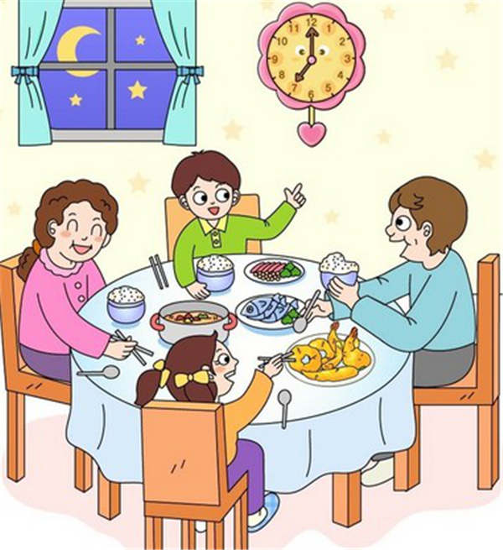
wǎnfàn
晚饭
n dinner；supper

Slide 47
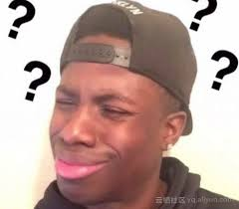
wèi shén me
为什么
qpr why

Slide 48
yīn wèi
jīntiān wǎnshang ，wǒ qǐng nǐ chī zhōngguócài
因为
conj because
A：今天晚上，我请你吃中国菜。
B： ？
yīn wèi jīntiān shì wǒ de shēngrì
A：因为今天是我的生日。

Slide 49
hái
还
adv also；too；as well

Slide 50
tóng xué
同学
n classmate
shì wǒ de tóngxué
是我的同学。

Slide 51
rènshi
nǐ rènshi lǐ yǒu ma
A：你认识李友吗？
B： 。
认识
v tobe acquainted with；to recognize

Slide 52
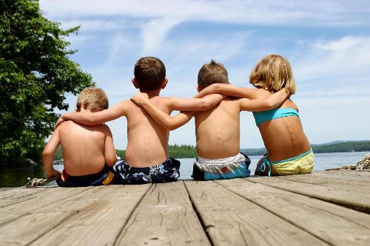
péngyou
我们是好朋友。
wǒ men shì hǎo péng you
朋友
n friend

Slide 53

GAME：You perform，I guess
Rules：
Two persons as a group, perform the Chinese words we learned last class，the others guess.
The performers only can use body language to deliver the message but can not speak out any words.
Each group have two minutes, total six groups.
Each group have two Chinese words，which one figure them out win this game.

Slide 54
Affirmative＋Negative（A－not －A）Question（I）
Besides adding the question particle （吗）to a declarative sentence, another common way of forming a question in Chinese is to repeat the verb or adjective in its affirmative and negative form.
EXAMPLES：
你今天忙吗
A： ？
wǒ jīntiān hěnmáng。
B：我今天很忙。
你今天忙不忙
A： ？
wǒ jīntiān hěnmáng。
B：我今天很忙。

Slide 55
A： ？
Jīntiān shì xīngqīwǔ
B：今天是星期五。
A： ？
Lǎoshī shì Běijīng rén
B：老师是北京人。
A： ？
WángPéng yǒu jiějie
B：王朋有姐姐。
A： ？
wǒ xǐhuān Zhōngguó cài
B：我喜欢中国菜。
A： ？
WángPéng rènshí LǐYǒu
B：王朋认识李友。
A： ？
LǐYǒu yǒu dìdi
B：李友有弟弟。
A： ？
Wǒ jīntiān bùmáng
B：我今天不忙。
A： ？
Lǎoshī méiyǒu nǚ’ér
B：老师没有女儿。
A： ？
Lǐyǒu jīntiān méiyǒu shì’ér
B：李友今天没有事儿。

Slide 56
The adverb 还（hái，also；in addition）
As an adverb，还 indicates that the action or situation denoted by the verb involves someone or something else in addition to what has already been mentioned.
EXAMPLES：
BáiYīngài qǐng GāoZhōngwén hé WángPéng ，hái qǐng LǐYǒu
白英爱请高中文和王朋， 还请李友。

Slide 57
Rewrite the following sentences using 还（hái）
Wǒ yǒu yí gè gēge 。Wǒ yǒu yí gè dìdi.
1.我有一个哥哥。 我有一个弟弟。
我有一个哥哥，还有一个弟弟。
Tā xǐhuān chī zhōngguó cài 。Tā xǐhuān chī měiguó cài 。
2.她喜欢吃中国菜。她喜欢吃美国菜。
Tā rènshí WángPéng ，Tā rènshí LǐYǒu
3.他认识王朋，他认识李友。
LǐYǒu yǒu tā gēge de zhàopiàn 。Lǐyǒu yǒu tā mèimei de zhàopiàn 。
4.李友有她哥哥的照片 。李友有她妹妹的照片。
Tā yǒu ér zi 。Tā yǒu nǚ ér 。
5.她有儿子 。她有女儿。

Slide 58
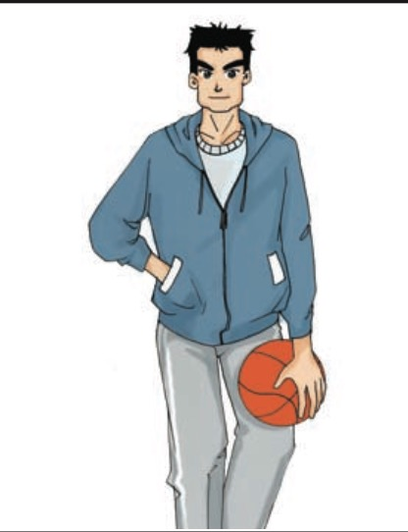
nǐ rèn shí shéi
A ：你认识谁？
B ： 。
Nǐ xǐhuān chī shénme cài
A ：你喜欢吃什么菜？
B ： 。
Jīntiān wǎnshàng ，Xià lǎoshī qǐng shéi chīfàn ？
A：今天晚上，夏老师请谁吃饭？
B ： 。

Slide 59
